Slide 1
ANÁLISE: TURNOVER
Silas Genário

Slide 2
Objetivo
Buscar as causas do aumento do turnover na empresa HI (High Impact).

Slide 3
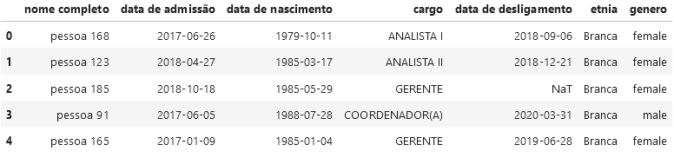
Abordagem
É possível abordar o problema usando análise de sobrevivência.

Slide 4
Hipótese Inicial
Maior turnover pode ocorrer entre grupos de colaboradores que são mais “competitivos” no mercado;

Slide 5
Método
Regressão de Cox
Biblioteca do Python: lifelines

Slide 6
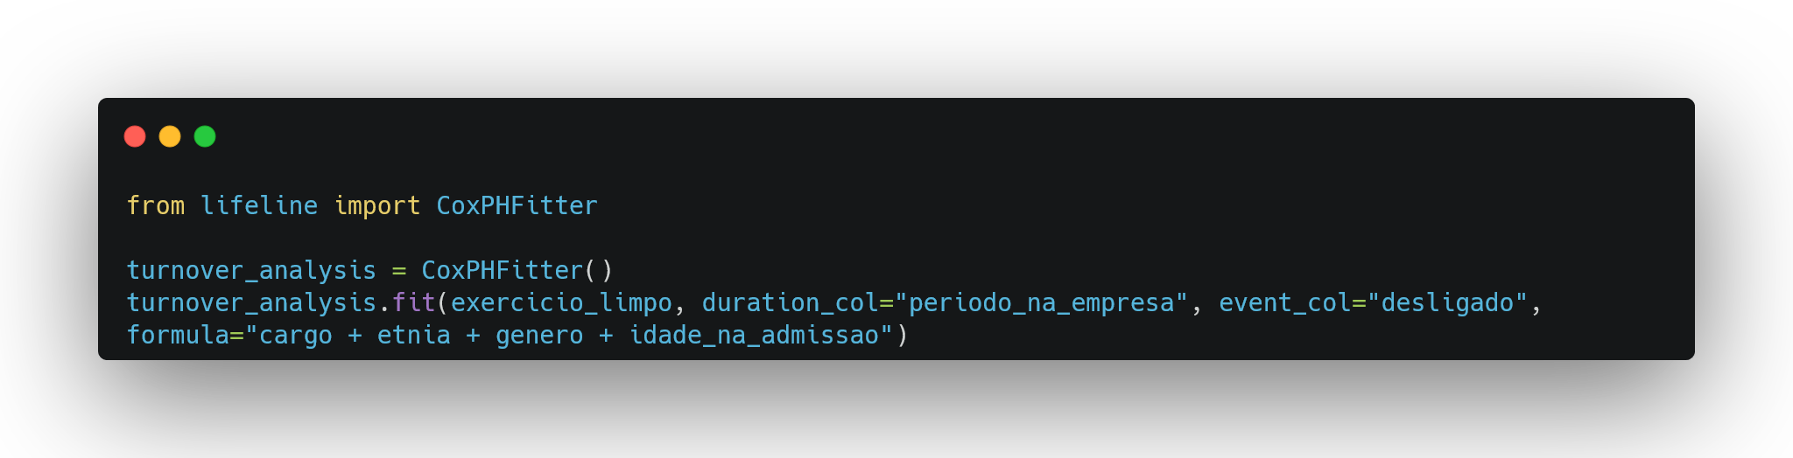

Slide 7
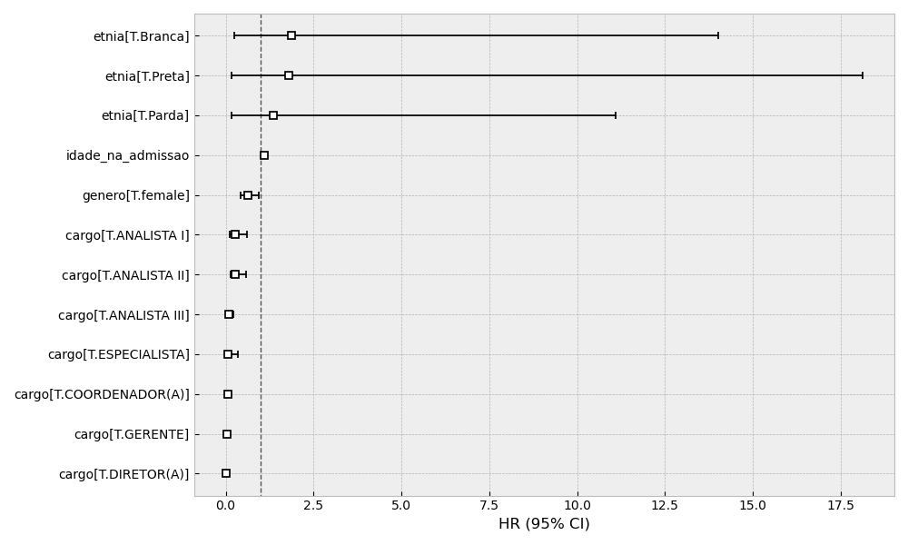
+88% de risco de turnover
+10% de risco de turnover
-99% de risco de turnover

Slide 8
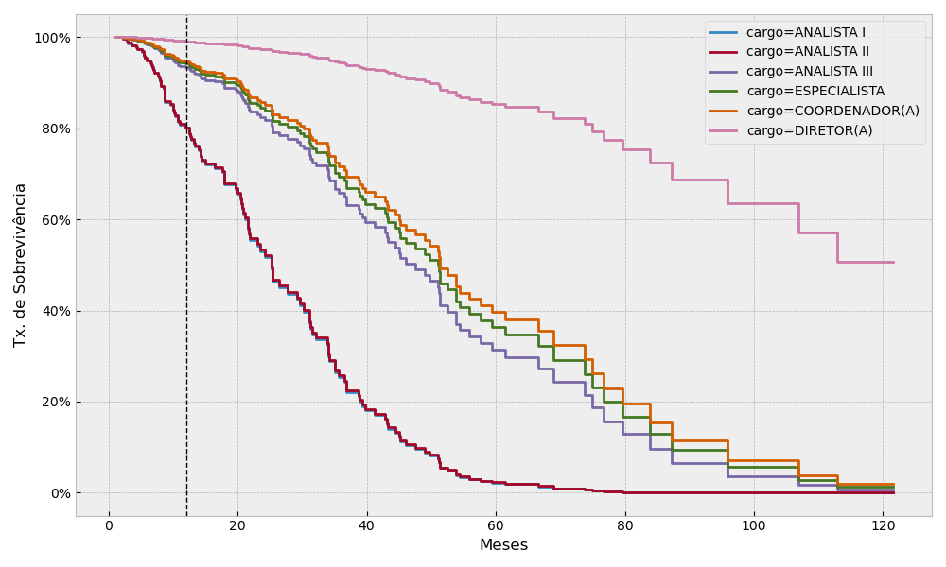
99% de sobrevivência
90% de
sobrevivência
80% de
sobrevivência

Slide 9
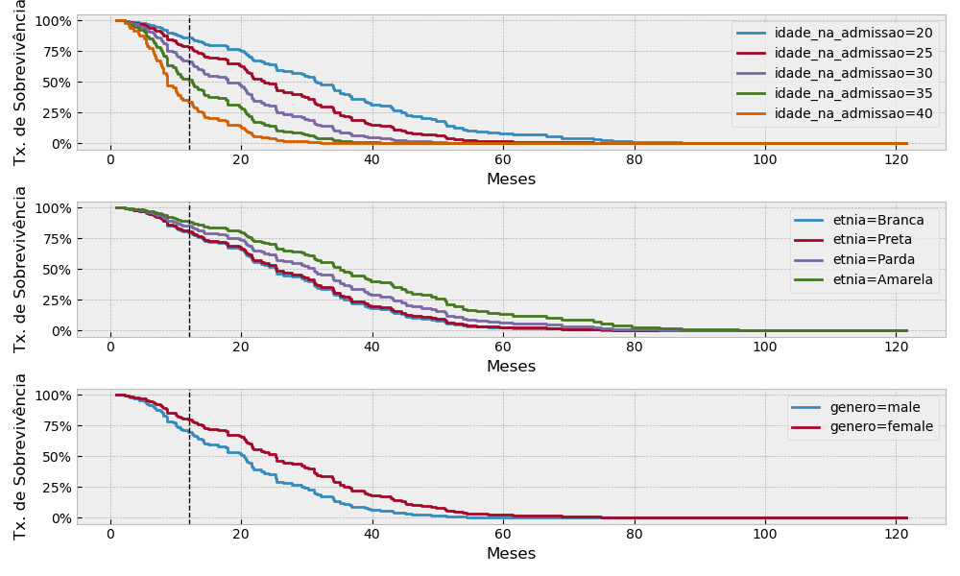

Slide 10
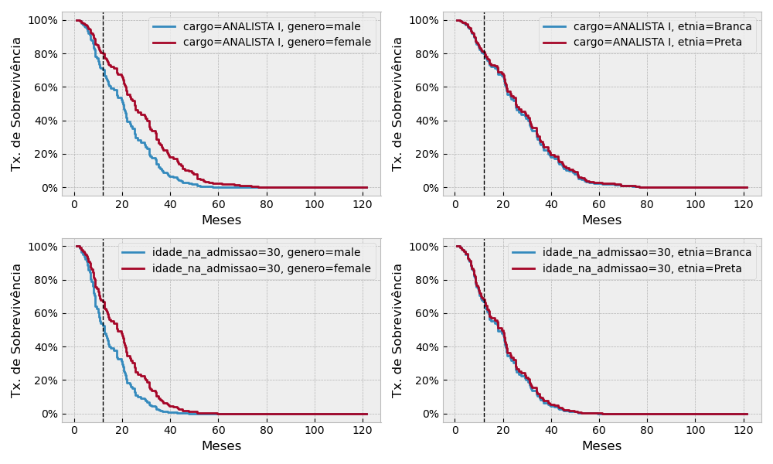

Slide 11
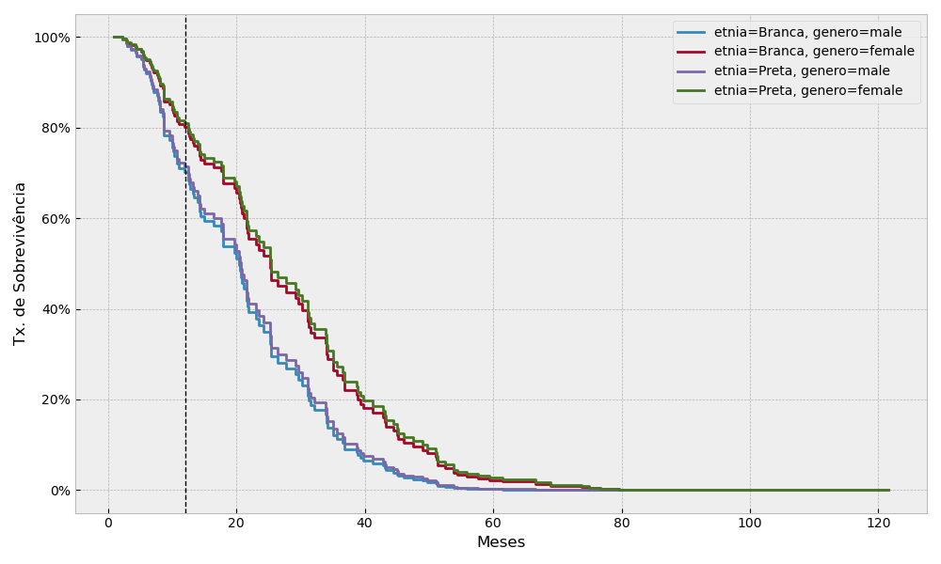

Slide 12
Sobre o turnover...
Grupos com maior taxa de turnover:
Homens e Cargos de Menor Nível (Analista I e II)
Hipótese inicial parece fazer sentido!

Slide 13
Limitações
Algumas informações adicionais poderiam complementar a análise
Cargo inicial;
Salário e benefícios;
Número de conflitos no período;
Evolução dos KPIs no período.

Slide 14
Sugestões a Curto Prazo
Salário eficiência;
Estimular uma cultura organizacional.

Slide 15
FIM
Repositório:
https://github.com/silasge/case-endeavour/

